Slide 1
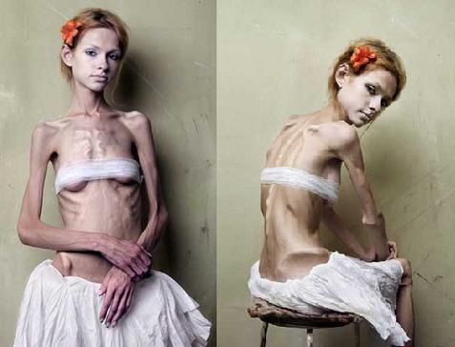
Átröskun
Ástrós Eva

Slide 2
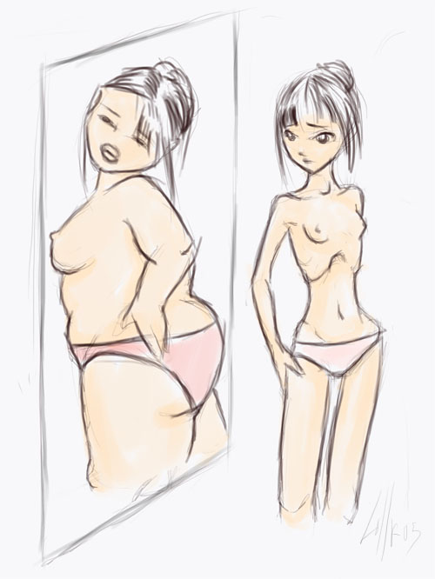
Átröskun
Átröskun er skipt í tvo hluta, Anorexía og Búlemía
Átröskun er algengari hjá konum en körlum, meira en 90% eru konur.
Kemur oftast fram á unglingsaldri
Er algengast hjá íþróttafólki
Algengasti aldurinn er 13-25 ára
Fyrirmyndir úr tískuheiminum leiða oft fólk út í anorexíu hugleiðingar.
Anorexíu sjúklingar binda oft enda á fyrri vinskap og hafa ekki mikil samskipti við fjölskylduna.
Anorexíu sjúklingar meiða oft sjálfan sig eða reyna að drepa sig.
10% af fólki sem er greint með anorexíu deyja.

Slide 3
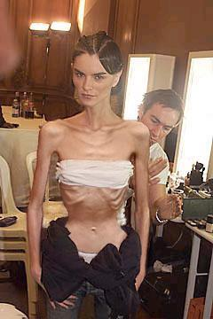
Anorexía
Manneskja með anorexíu neitar að borða og forðast alfarið fitandi fæðu
Líkamsþyngd anorexíu sjúklinga er að minnsta kosti 15 % undir meðalþyngd
Anorexíusjúklingur hefur skerta líkamsímynd, finnst hann of feitur og hræðist að fitna
Við mikið þyngdartap minnkar hæfni líkamans til að halda sér hita
Fíngerð hár fara að vaxa á líkamanum til að minnka hitatap

Slide 4
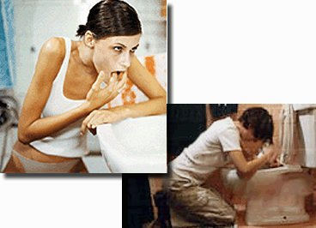
Búlemía
Búlemíu sjúklingar fá átköst í tvær vikur út af sterkri innri hvöt til að borða.
Fæðunni er svo skilað aftur með uppköstum eða með öðrum leiðum eins og hægðarlosandi lyfjum.
Fólk sem þjáist af búlemíu reynir oftast að fela þetta, þess vegna eru búlemíu sjúklingar ekki jafn sýnilegur umhverfinu eins og anorexíu sjúklingur.
Sífelld uppköst geta m.a. valdið slappleika og óreglu í hjartslætti
Einnig má sjá skemmdir á glerungi tanna.
Búlemíu sjúklingar eru oft með fullkomnunar áráttu.

Slide 5
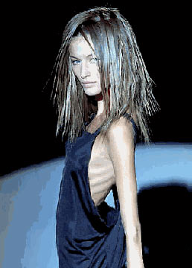
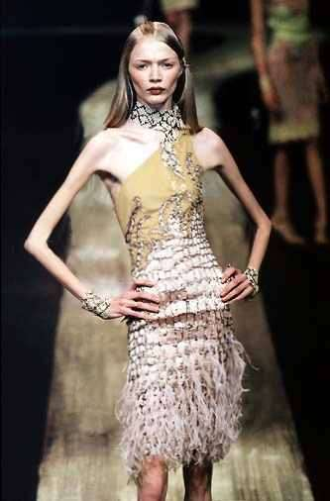
Anorexía og tíska/fjölmiðlar
Anorexía er mjög algeng í heimi tísku
Það er mikil pressa á fyrirsætum að vera fullkomnar og þurfa oft að grenna sig til að fá einhver verkefni.

Slide 6
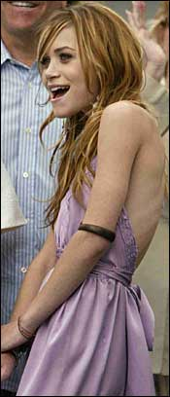
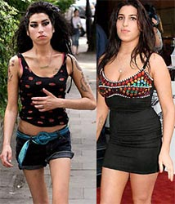
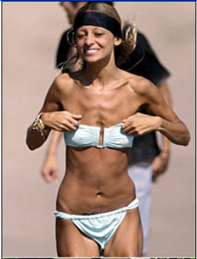
Fjölmiðlar og Anorexía
Það er mikil pressa á “frægu” fólki að vera “fullkomin”
Og hafa margar stjörnur lent í því að fá anorexíu.
Það sem sumir telja fullkomnun er að vera grindhoraður og saklausir megrunarkúrar geta farið út í anorexíu.

Slide 7
Myndband
Anorexia
...

